Slide 1
Игры на развитие темпа и ритма речи у детей 5-7 лет с тяжелыми нарушением речи
Подготовил воспитатель
МБДОУ г. Иркутска детский сад №61
Паженцева Вера Ивановна

Slide 2
Медленнее - быстрее

Slide 3
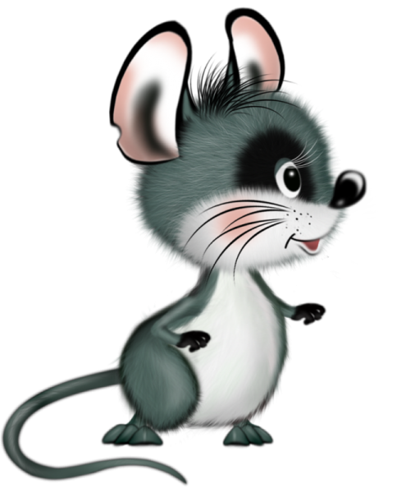
Пипипи
Пи-пи-пи
Пи… пи…

Slide 4
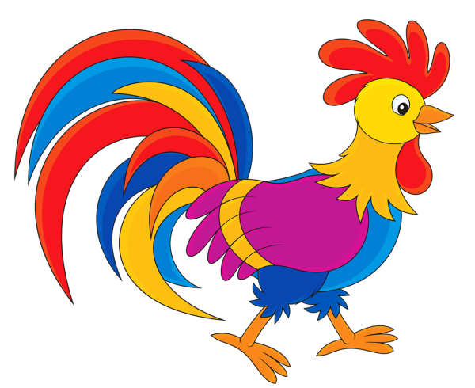
Ко…ко…
Ко-ко-ко
Кококо…

Slide 5
Соотношение ритма повторяющихся и чередующихся звукоподражаний голосам животных с ритмом выбранных на основе зрительного восприятия геометрических форм

Slide 6
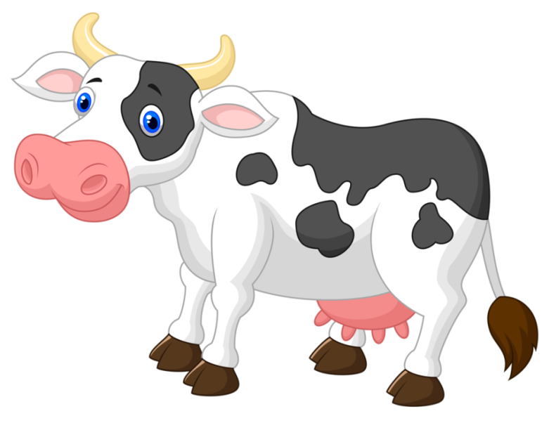
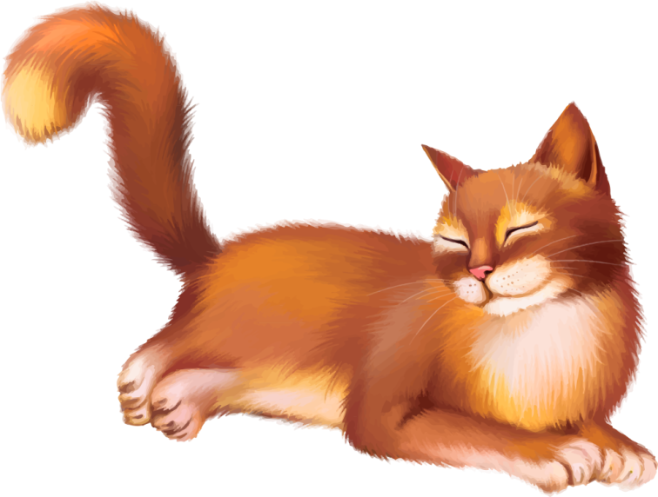
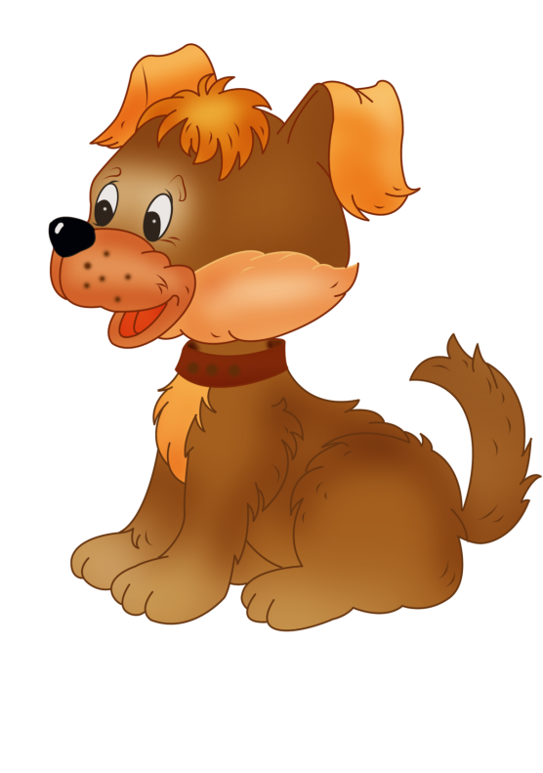

Slide 7
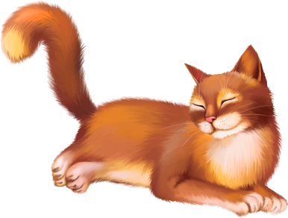

Slide 8
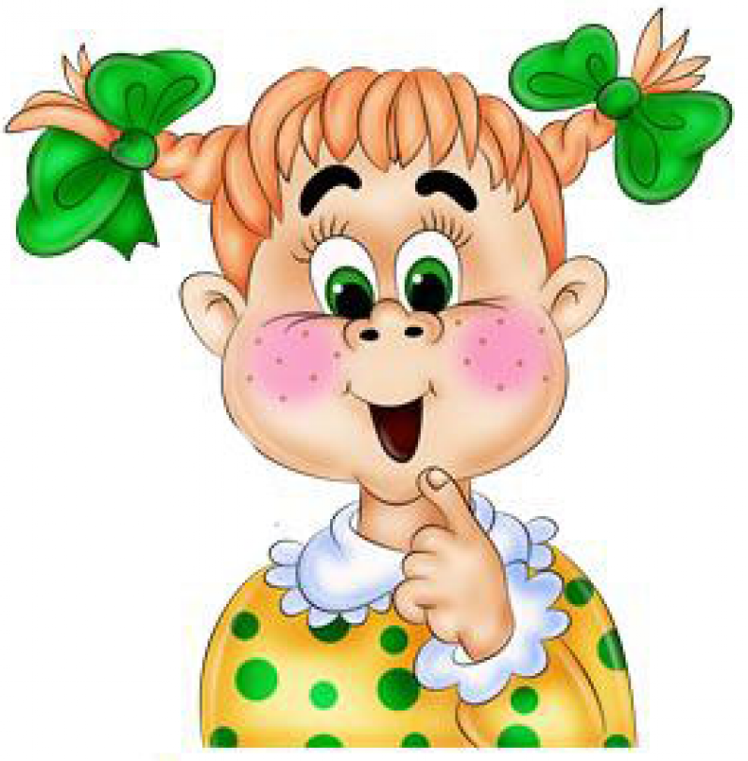
Чередующийся ритм движений

Slide 11
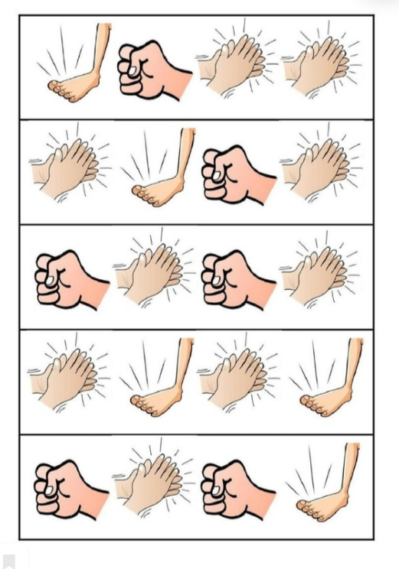

Slide 12
Тучка

Slide 18
Запомни ритм

Slide 19
Запомни ритм

Slide 20
